Slide 1
統計資料から見た相続
セミナー資料 栂村行政書士事務所 相談は無料ですのでお気軽に：0898-35-1022 Mail:：m.tsugamura＠tsugaoffice.jp

Slide 2
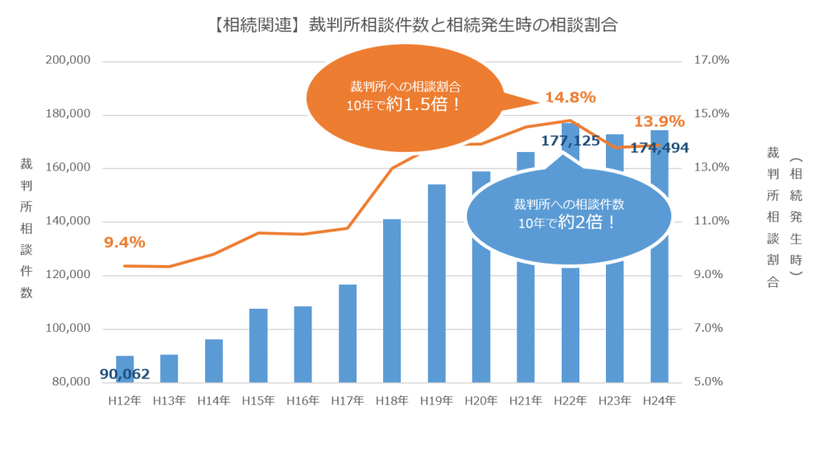
１．裁判所相談件数に対する相続の相談割合
平成12～24年度の12年間で日本全国の家庭裁判所で発生している相続関連の相談件数を表しています。
これは、誰かが亡くなった時に、約15%の割合で裁判所へ相談していることになります。
平成28年度司法統計
セミナー資料 栂村行政書士事務所

Slide 3
２．遺産分割事件件数の推移
遺産分割事件の件数は年々増加しています。 平成19年度と平成28年度を比べてみると約1.24倍ほど増加しています。
平成28年度司法統計
セミナー資料 栂村行政書士事務所

Slide 4
３．平成２４年の相続財産の内訳
相続財産の51.2％、半数以上が、「土地」や「家屋」など不動産で占められています。
生前に相続について検討をしていない場合、不動産は分割が難しいため、残された家族がもめてしまうケースもあるようです。
分割が難しい 不動産が ５割超
国税庁「平成24年分の相続税の申告状況について」より
セミナー資料 栂村行政書士事務所

Slide 5
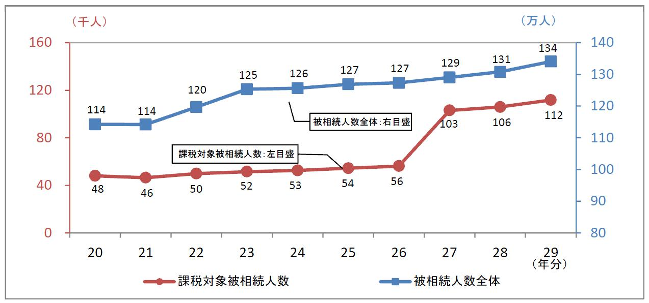
４．被相続人数（死亡者数）と課税対象被相続人の推移
平成２０年中に亡くなられた方は１１４万人、このうち相続税の課税対象と
なった被相続人は４．２％の４万８千人であったが、平成２９年中の被相続人
数は２０万人増の１３４万人となり、課税対象被相続人数も8.3％の１１万２
千人といずれも増加している。
（付表1） 被相続人数の推移
8.3％
平成２７年相続税の基礎控除額引き下げ改正
国税庁統計：「平成29年分の相続税の申告状況について」
セミナー資料 栂村行政書士事務所

Slide 6
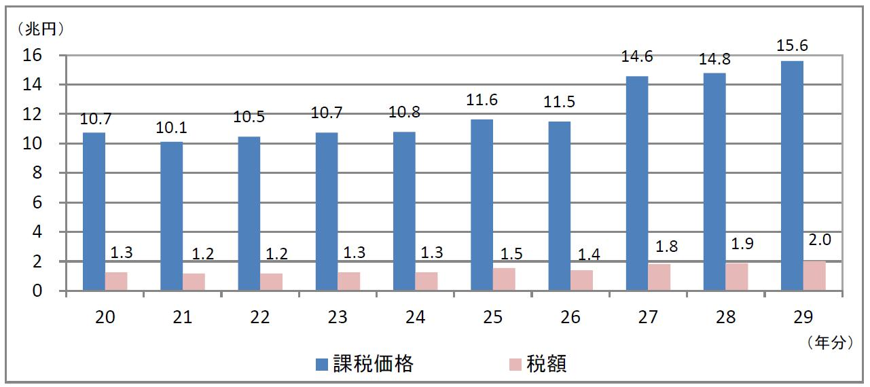
５．相続税の課税価格及び税額の推移
平成２９年の課税価格は１５．６兆円に対し税額は２兆円であった。(約13％)
（注） | 1
 | 2
国税庁統計：「平成29年分の相続税の申告状況について」
注1「課税価格」は、相続財産価額に相続時精算課税適用財産価額を加え、被相続人の債務・葬式費用を控除し、相続開始前3年以内の被相続人から相続人等への生前贈与財産価額を加えたものである。
注２上記の計数は、相続税額のある申告書（修正申告書を除く。）データに基づいて作成している。
セミナー資料 栂村行政書士事務所

